Slide 1
第08回 RESTfulサービス ～一貫性と理解しやすい作り～
NTanaka1994
Notes:
それでは第8回、RESTfulサービスについて解説していきます。この講座ではRESTの概念を使って一貫性と分かりやすい作り方についてを学びます。ただし、今までのサービスに関する考え方と大きく異なるところが多いため、こういうサービスもあるんだと思っていただければと思います。

Slide 2
内容
RESTとは
RESTを用いたサイトの例
RESTfulAPI
RESTを実装するのに必要なFlaskの機能
RESTfulAPIを実装
HATEOAS
Notes:
では、今回の内容です。最初にRESTについて紹介し、RESTの考え方を使っているサイトの代表例を紹介します。その後、RESTが最も使用されるサービスとしてRESTfulAPIと、それを実装するのに必要なFlaskの機能を学び、実際にRESTfulAPIを実装します。最後に補足としてHATEOASに触れます。

Slide 3
RESTとは
分散システムにおいて複数のソフトウェアを連携させるのに適した設計原則の一つ。
2000年にロイ・フィールディング（Roy Fielding）氏が提唱した。
出典：https://e-words.jp/w/REST.html
Notes:
それでは、まずRESTとは何か、ですが、RESTは分散システムにおいて複数のソフトウェアを連携させるのに適した設計原則の一つで、2000年にロイ・フィールディング氏が提唱した物になります。

Slide 4
RESTとは
RESTの設計原則
セッションなどの状態管理を行わず、やり取りされる情報はそれ自体で完結して解釈することができる
情報を操作する命令の体系が予め定義・共有されている
すべての情報は汎用的な構文で一意に識別される
情報の一部として、別の状態や別の情報への参照を含めることができる
出典：https://e-words.jp/w/REST.html
Notes:
このRESTの意味について非常にあいまいですが、設計原則があります。まず、セッションなどの常態管理を行わず、やり取りされる情報はそれぞれ完結して解釈することができること、次に、情報を操作する命令の体型があらかじめ定義・共有されていること。3つ目に全ての情報は汎用的な構文で一意に識別されること。最後に、情報の一部として、別の状態や別の情報への参照を含めることができることになります。

Slide 5
RESTとは
RESTの設計原則を分かりやすくすると
状態が無くやり取り一回で完結する
どのメソッドでどういう形式で返ってくるか定義・共有されている
更新されていなければ同じURLで同じ情報が返ってくる
ハイパーリンクなど含めて円滑な情報連携ができる
Notes:
恐らくこの説明では分かりにくいと思いますので、簡潔にまとめますと、セッションによる状態が無くやり取り一回で完結すること、どのメソッドでどういう形式で返ってくるか定義・共有されていること、更新されていない限り、同じURLなら同じ情報が返ってくること、ハイパーリンクや他何らかの手段で円滑な情報連携ができることがRESTの設計原則になります。

Slide 6
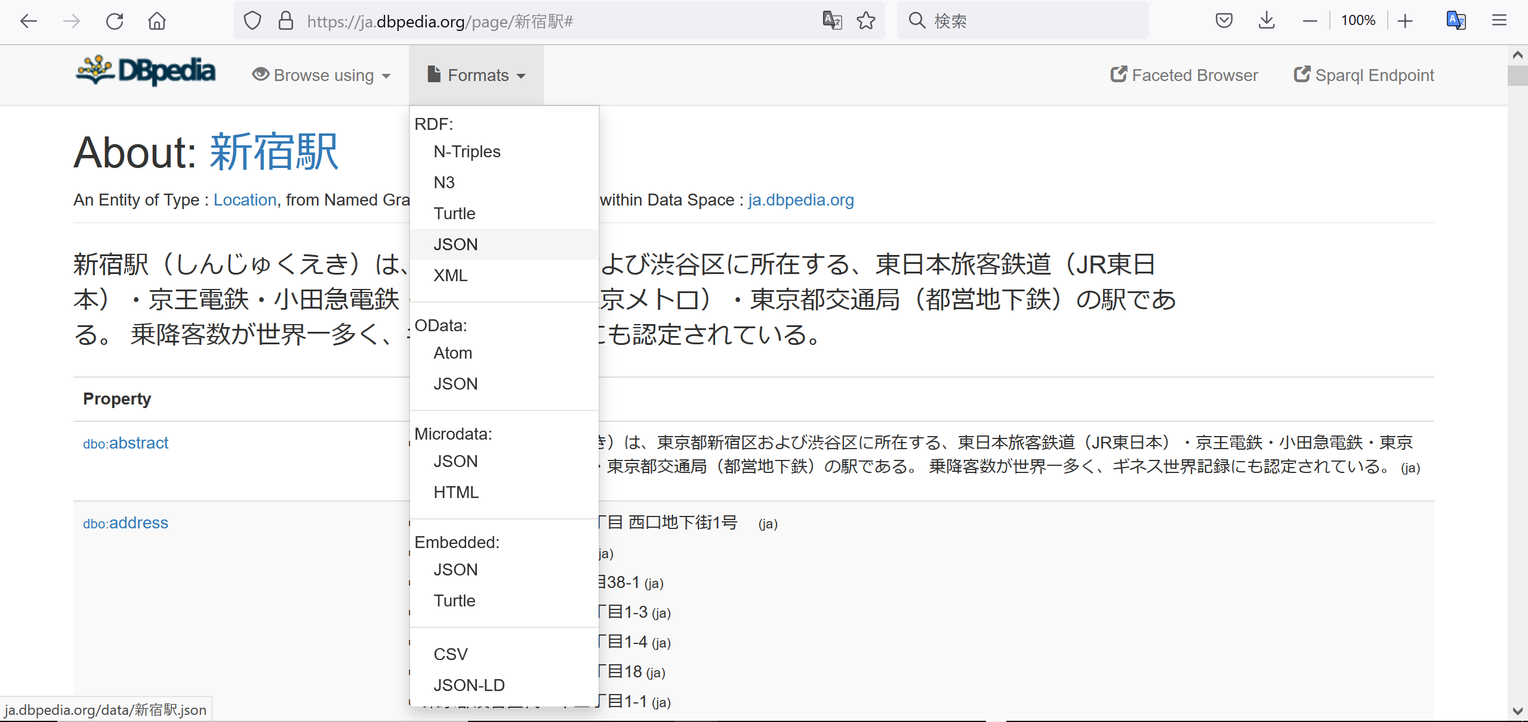
RESTを用いたサイトの例
DBPedia
DBpediaはWikipediaから情報を抽出してLOD (Linked Open Data)として公開するコミュニティプロジェクト
URLが一意
返信フォーマットの提示・共有
状態の記録がない
ハイパーリンクによる
円滑な連携
出典：https://ja.dbpedia.org/
Notes:
では、このRESTを用いたサイトではどのようなものがあるかについてですが、DBPediaなどが代表例です。ここは、状態の記録が無く、URLが一意で返信フォーマットを提示されており、ハイパーリンクによる円滑な連携ができています。

Slide 7
RESTfulAPI
Webシステムを外部から利用するためのプログラムの呼び出し規約（API）の種類の一つで、「REST」（レスト）と呼ばれる設計原則に従って策定されたもの。
一般的にはRESTの考え方をWeb APIに適用したものをRESTful APIと呼んでいる。
出典：https://e-words.jp/w/RESTful_API.html
Notes:
では、このRESTの概念を用いたサービスとして代表的なものがAPIの提供で、RESTfulAPIと言います。簡単に言えば、RESTの設計原則に従って策定されたAPIを指します。

Slide 8
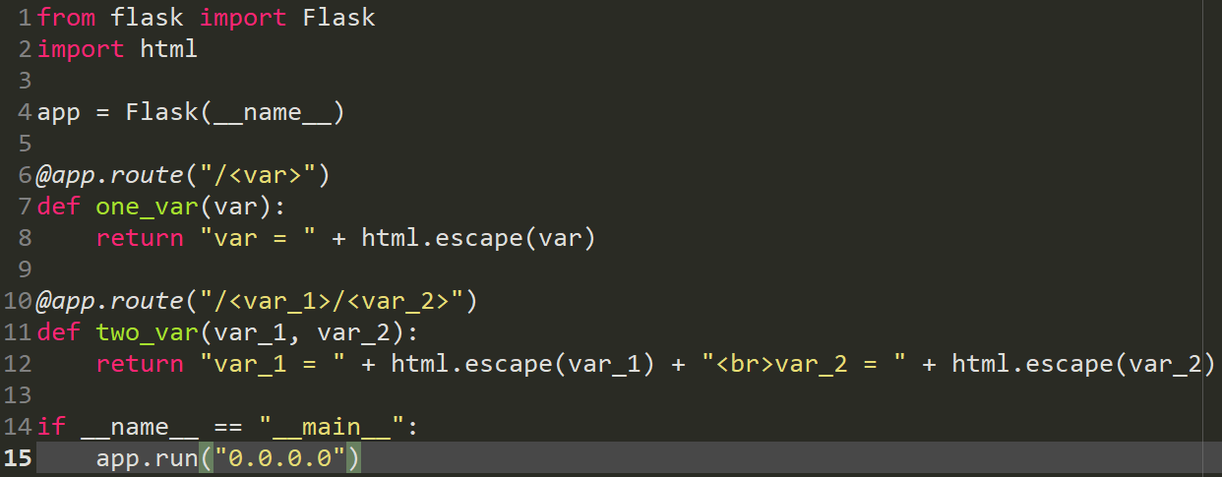
RESTを実装するのに必要なFlaskの機能
URLの変数化(プログラム)
ルーティングを「<>」で囲むと変数にできる
関数の部分に変数名を入れる
「/」を間に入れることで複数の
変数を使うことができる
Notes:
それではRESTを実装するのに必要なFlaskの機能を説明します。Flaskではルーティングをするときに山かっこで変数名を書き、動作を記述する関数のところに同じ変数名を入れます。それでは実際にこちらのプログラムを実装します。

Slide 9
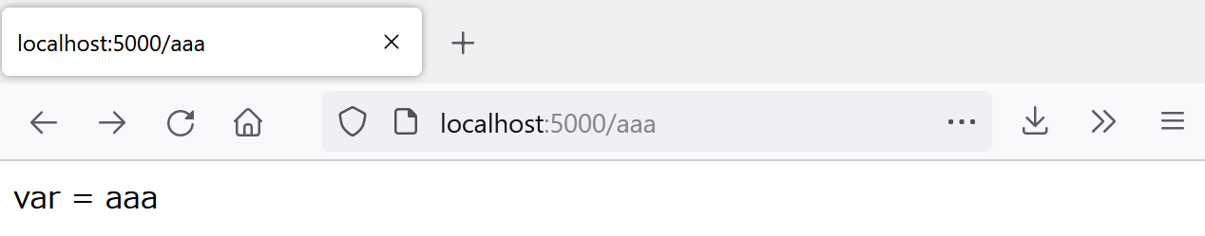
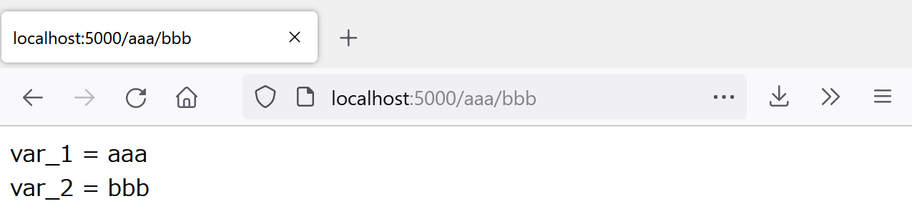
RESTを実装するのに必要なFlaskの機能
URLの変数化(ブラウザ画面)
「http://localhost:5000/aaa」の場合
「http://localhost:5000/aaa/bbb」の場合
Notes:
実装し終えたら実行します。すると、このようなURLにアクセスするとスラッシュで区切って文字列をそのまま変数の値として使うことができます。RESTの設計原則の一つで、内容の更新が無い限り、同じURLなら同じ結果を返す設計原則でこの機能を使います。

Slide 10
RESTfulAPIを実装
都道府県市区町村の郵便番号照会サイト
URLのドメイン名(またはIPアドレス)の後に都道府県名を入力して該当する都道府県の市区町村名および番地情報並びに郵便番号の表示
URLのドメイン名の後に都道府県と市区町村を入力して該当する地域の番地情報と郵便番号をHTML・XML・JSONで表示
Notes:
ではここまでRESTの設計原則やRESTを実装するのに必要な機能を覚えたところで、実際にRESTfulAPIを作成してみます。サービスの内容は都道府県市区町村の郵便番号を照会するサービスです。URLのドメイン名の後に、都道府県名を入力すると該当する市区町村を、都道府県と市区町村をスラッシュ区切りでURLに入力すると該当する番地情報と郵便番号を表示します。ここで、それぞれの情報をHTML・XML・JSONでも表示をします。

Slide 11
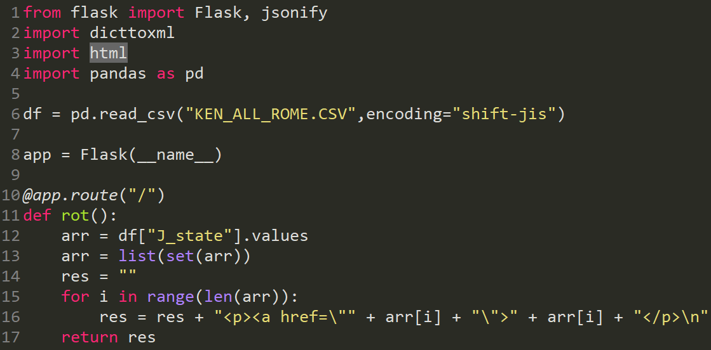

RESTfulAPIを実装
都道府県市区町村の郵便番号照会サイト(コード)
ライブラリ・データ読み込み・Flask使用・都道府県リンク画面
重複の削除
Notes:
KEN_ALL_ROME.csvをpandasで読み込み、Pandasの検索機能を活用して表示を行います。ここで、13行目では市区町村と同時に都道府県名があるため大量に重複するデータがあるため重複をなくしています。

Slide 12
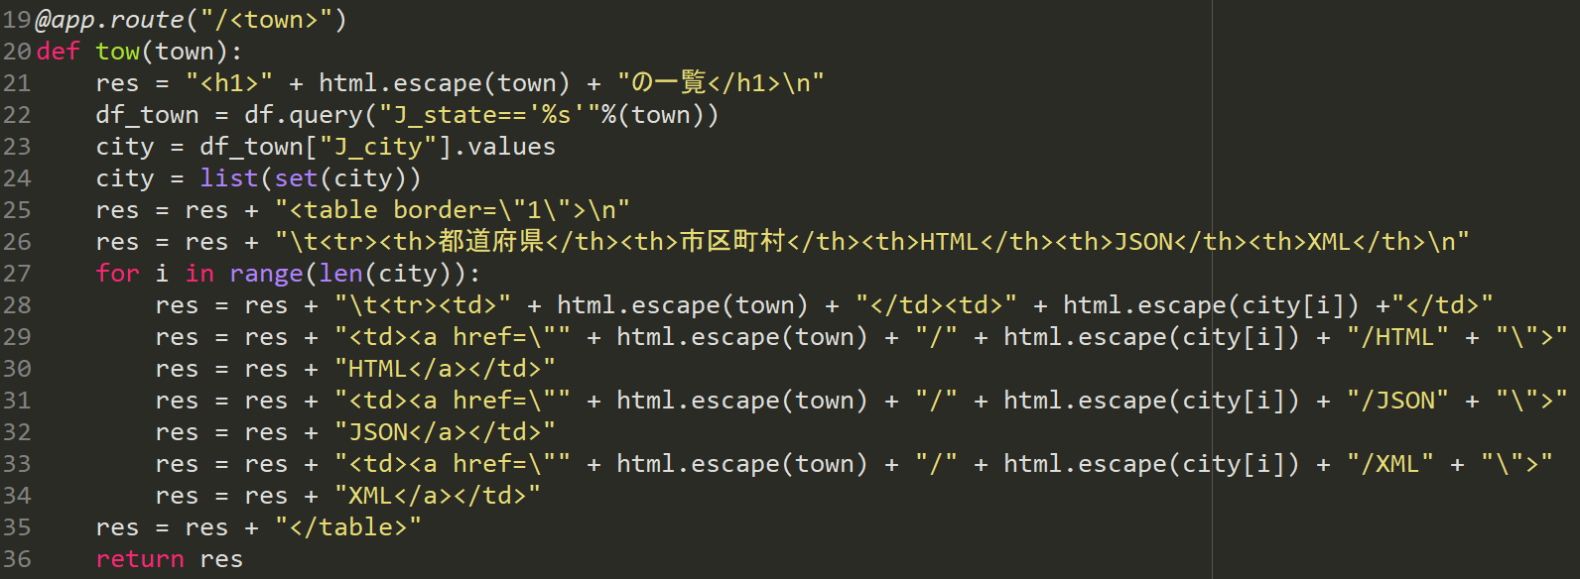
RESTfulAPIを実装
都道府県市区町村の郵便番号照会サイト(コード)
都道府県表示画面
都道府県の検索
Notes:
次にHTMLで都道府県を表示する画面のコードです。ここでは22行目で該当する都道府県名をpandasのデータから検索しています。そして該当する市区町村データを表示しています。ここで、表示方式を選べるようにリンクを作ります。

Slide 13
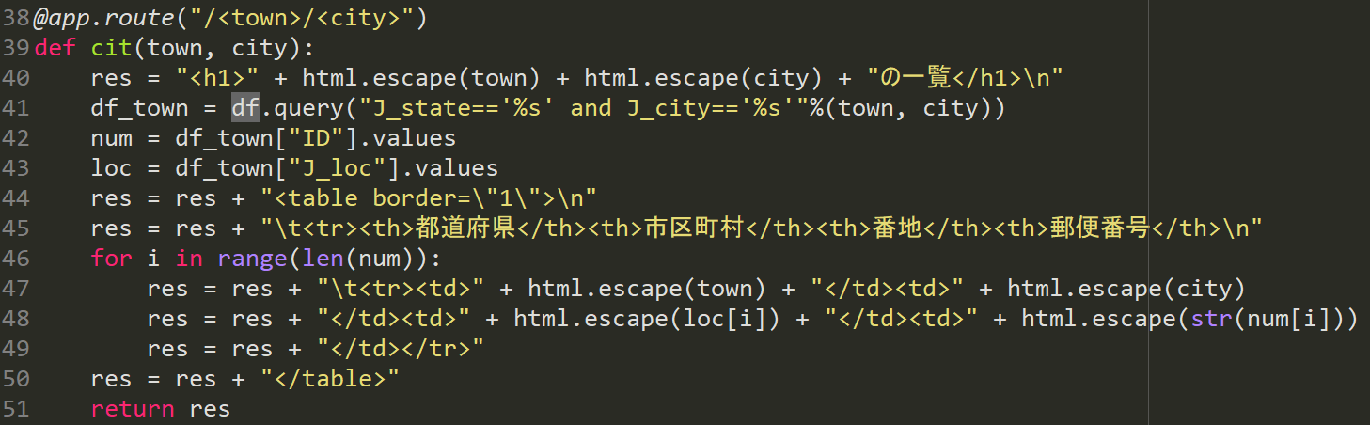
RESTfulAPIを実装
都道府県市区町村の郵便番号照会サイト(コード)
URLで市区町村を記述された場合(形式の記述無し)
Notes:
この画面では都道府県と市区町村がURLにあっても表示形式が指定されていない場合です。何らかの操作ミスでユーザが意図しないミスがありますので、ここではHTMLで該当する都道府県・市区町村の番地と郵便番号を表示しています。

Slide 14
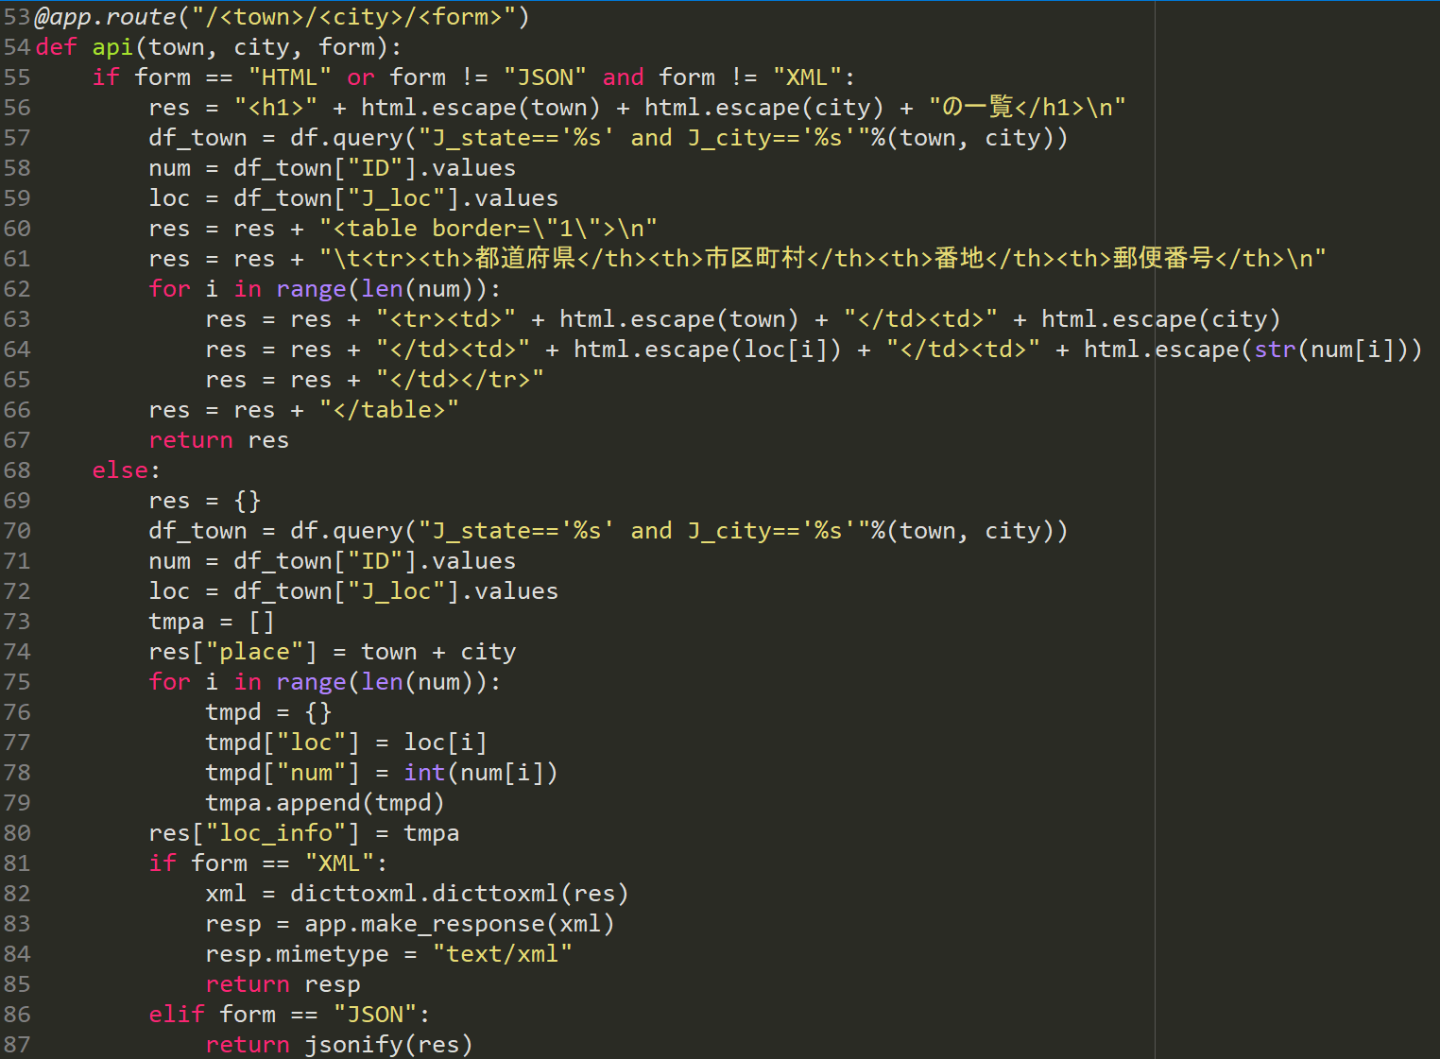
RESTfulAPIを実装
都道府県市区町村の郵便番号照会サイト(コード)
APIまたはHTMLを表示画面(1/2)
HTML指定またはJSONでもXMLでもない
Notes:
次にURLに該当する番地と郵便番号を表示する画面です。ここではHTMLと指定されているかJSONでもXMLでもない文字列の場合のプログラムです。一つ前のスライドとif文以降のコードは同じになります。

Slide 15
RESTfulAPIを実装
都道府県市区町村の郵便番号照会サイト(コード)
APIまたはHTMLを表示画面(2/2)
JSON指定またはXML指定
Notes:
次にJSONかXMLと指定された場合です。今度はHTMLに反映ではなく連想配列に格納していきます。

Slide 16
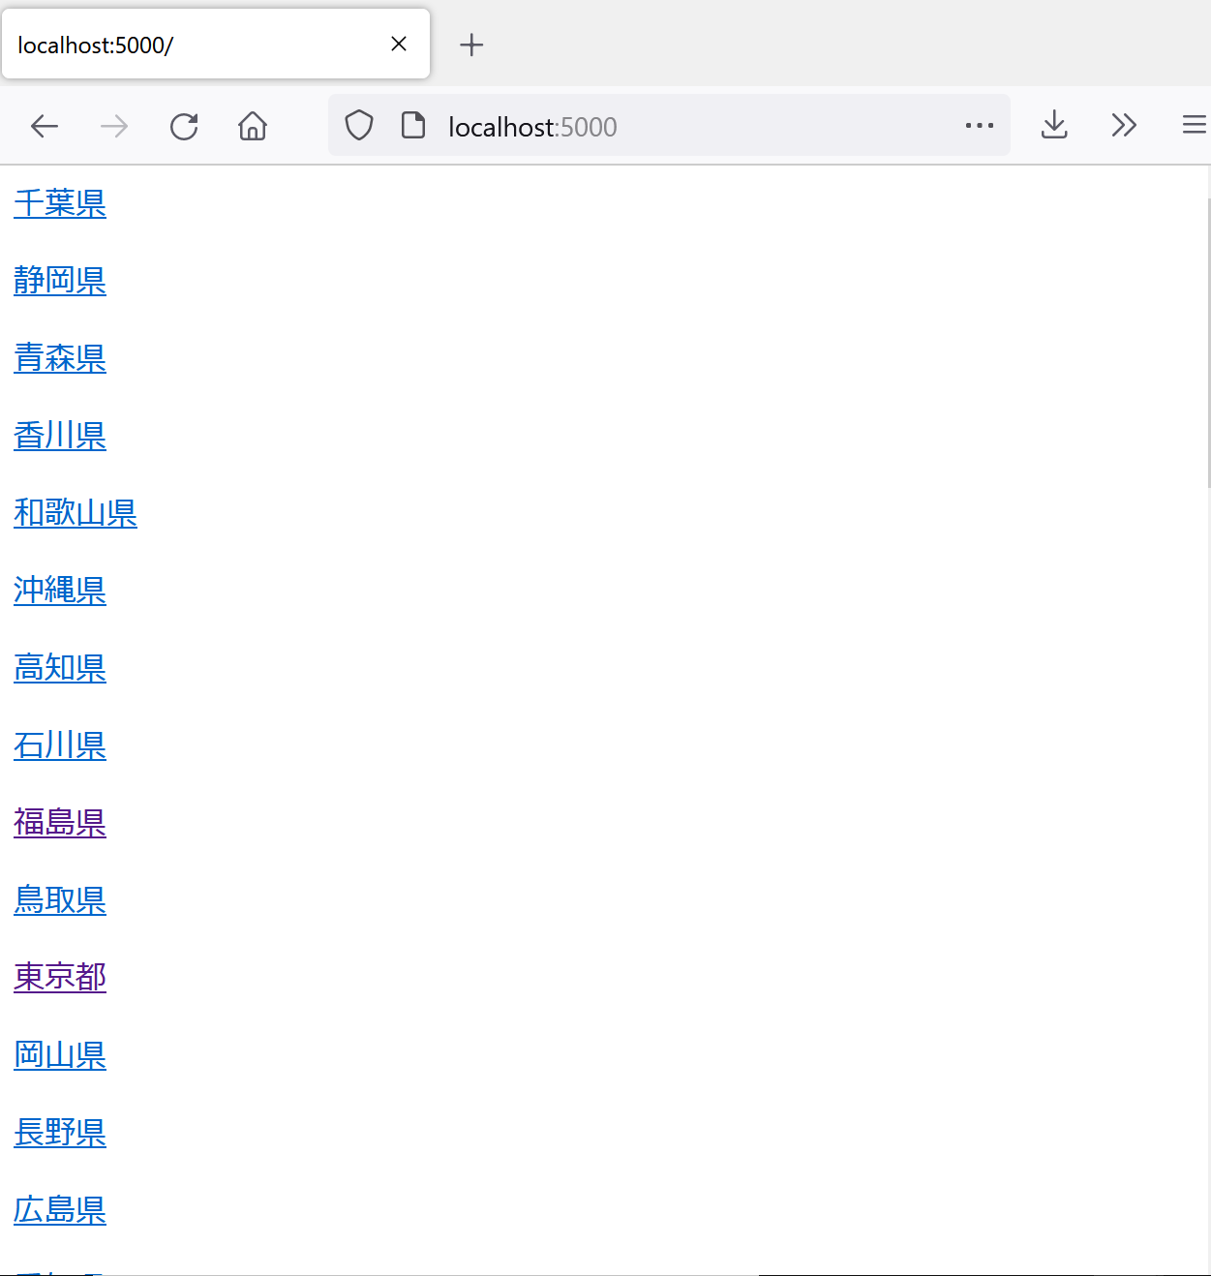
RESTfulAPIを実装
都道府県市区町村の郵便番号照会サイト(ブラウザ画面)
都道府県の表示
Notes:
それでは実行します。まずlocalhost:5000にアクセスします。するとこのようにリンク一覧が表示されます。

Slide 17
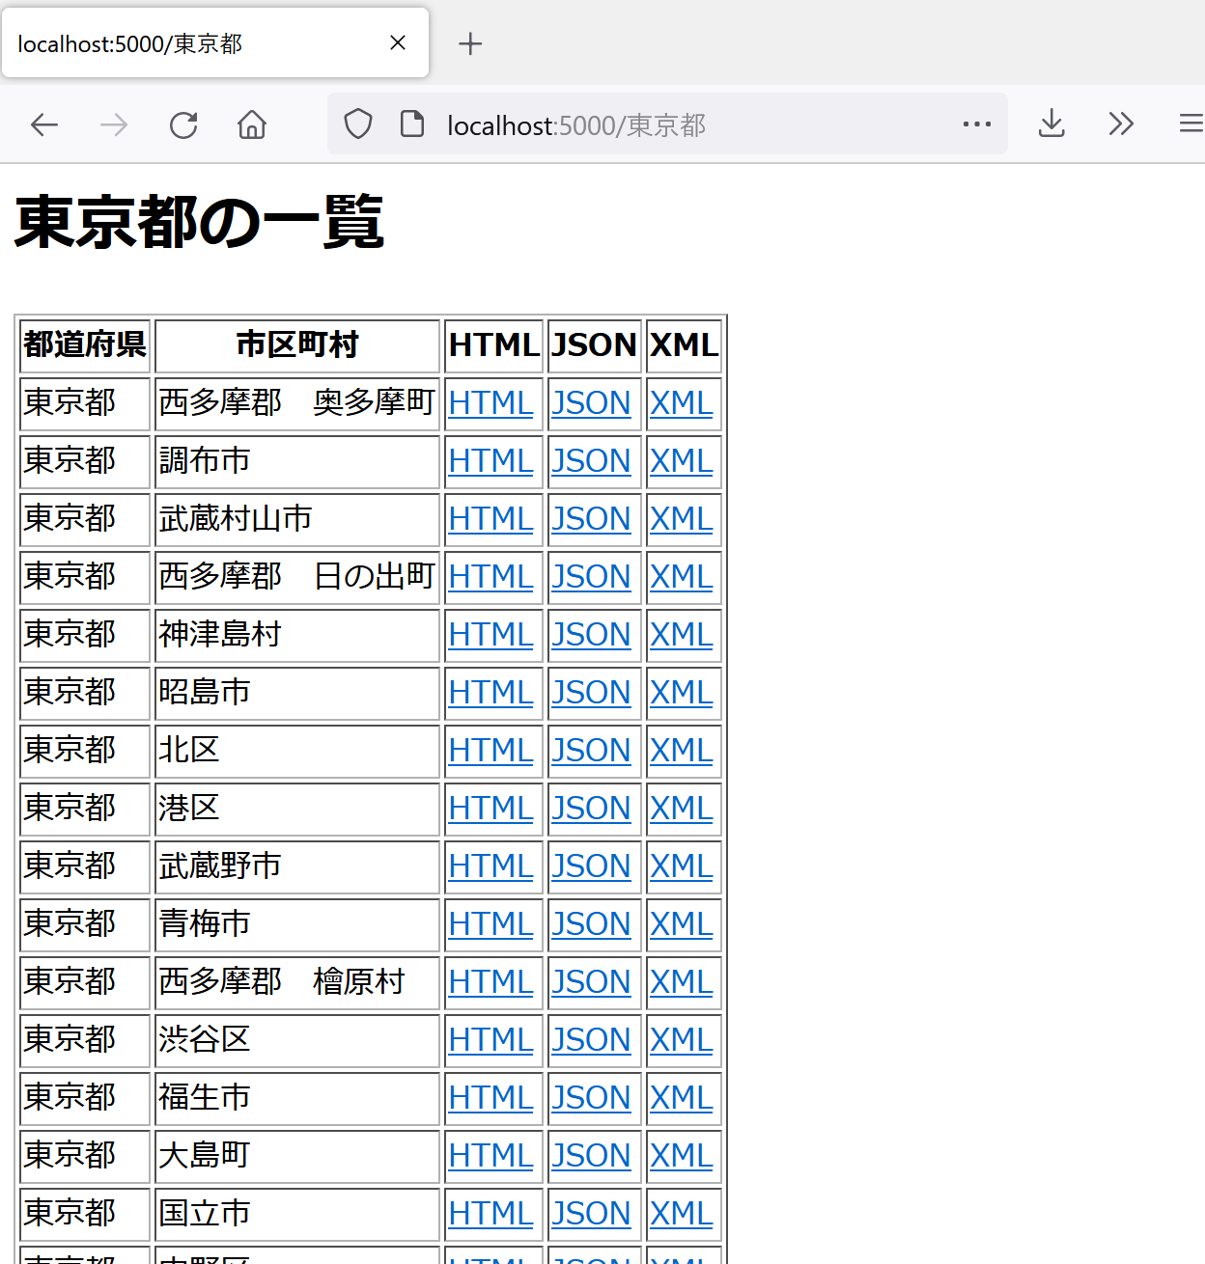
RESTfulAPIを実装
都道府県市区町村の郵便番号照会サイト(ブラウザ画面)
東京都を選択
http://loslhost:5000/東京都
Notes:
次にどこかしらのリンクをクリックします。スライドは東京都を表示した場合です。このように都道府県名と市区町村名、使用するWebAPIのリンクが有ります。

Slide 18
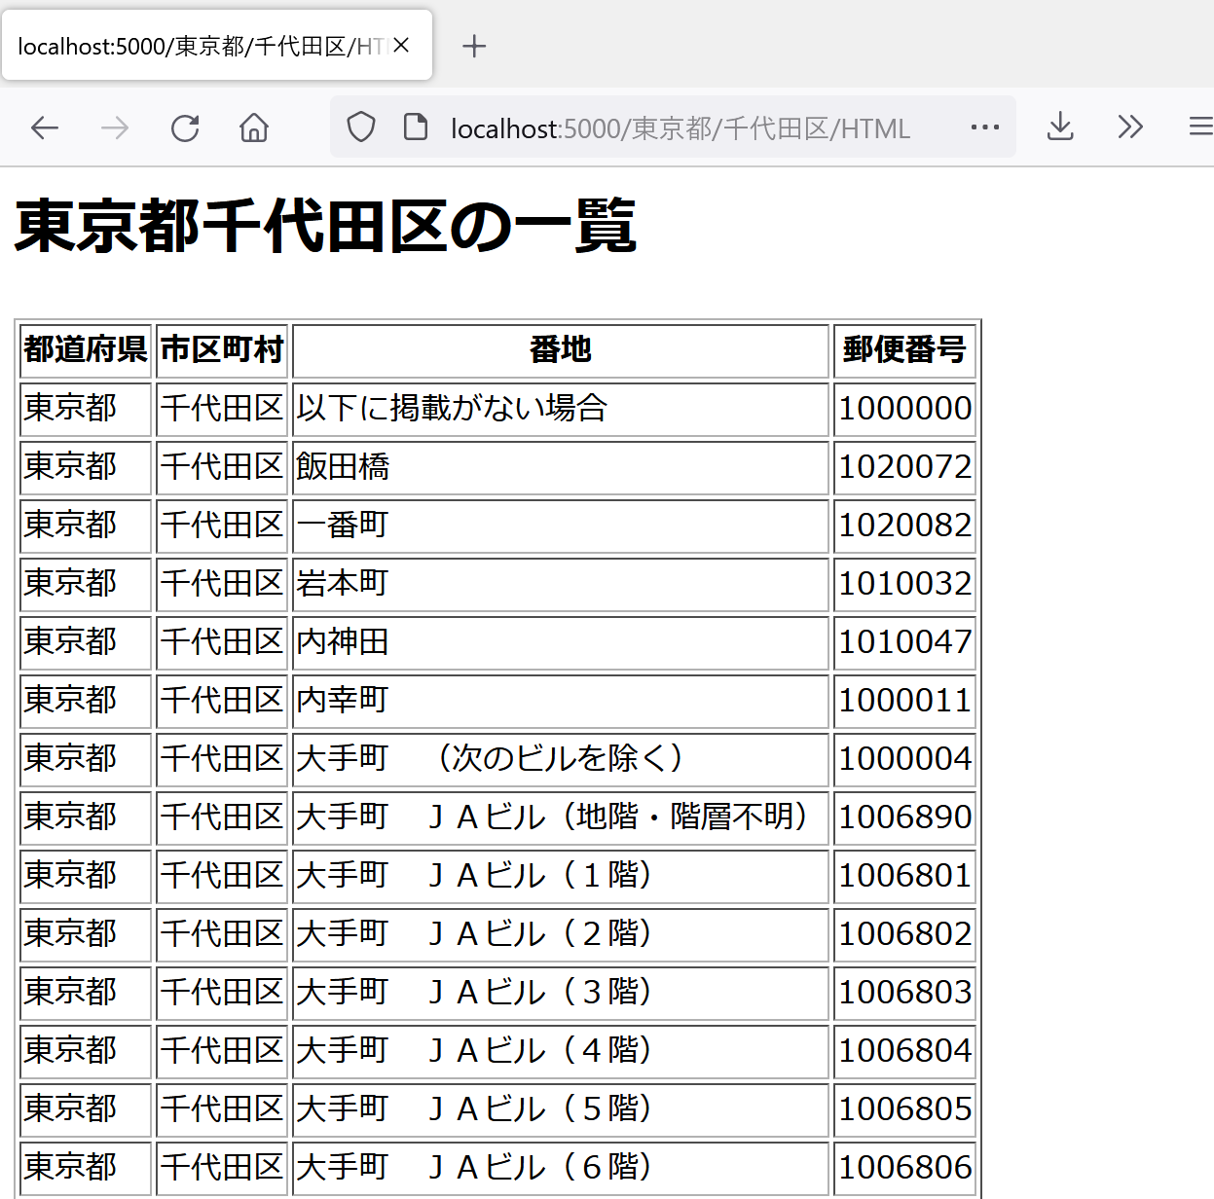
RESTfulAPIを実装
都道府県市区町村の郵便番号照会サイト(ブラウザ画面)
東京都千代田区を選択(HTML)
http://loslhost:5000/東京都/千代田区/HTML
Notes:
先ほどの画面から千代田区のHTMLをクリックするとこのように都道府県名と市区町村名に番地と郵便番号が表示されます。

Slide 19
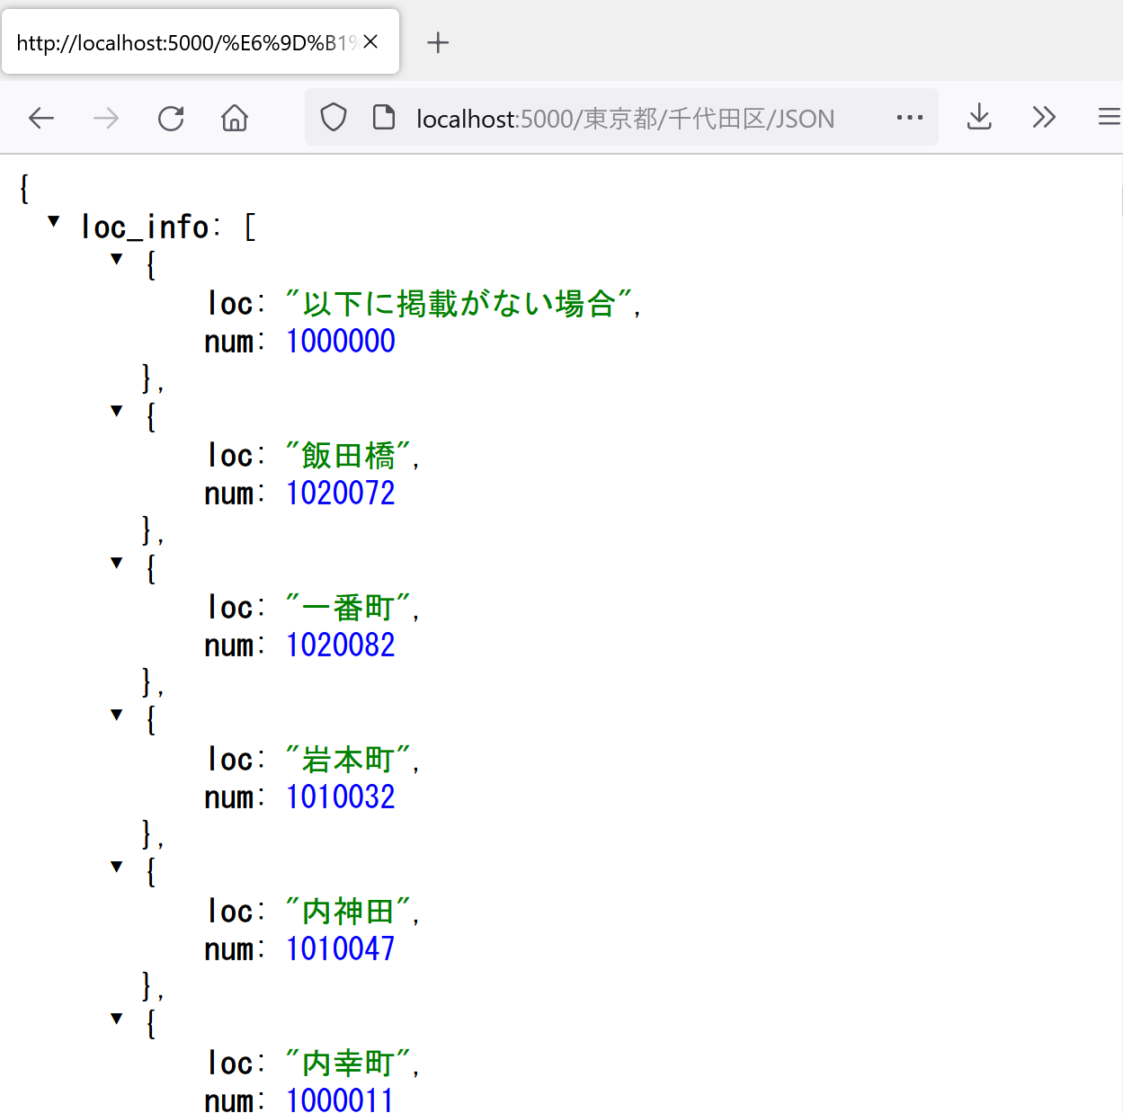
RESTfulAPIを実装
都道府県市区町村の郵便番号照会サイト(ブラウザ画面)
東京都千代田区を選択(JSON)
http://loslhost:5000/東京都/千代田区/JSON
Notes:
今度はJSONを選択した場合です。番地と郵便番号が表示されていることが分かります。

Slide 20
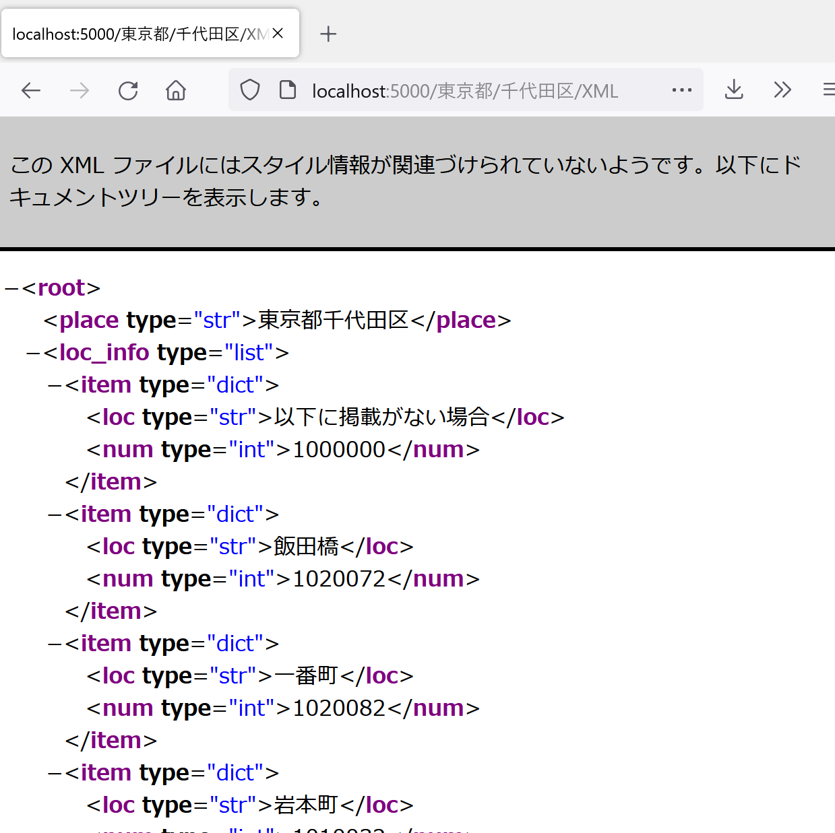
RESTfulAPIを実装
都道府県市区町村の郵便番号照会サイト(ブラウザ画面)
東京都千代田区を選択(XML)
http://loslhost:5000/東京都/千代田区/XML
Notes:
今度はXMLを選択した場合です。番地と郵便番号に型名が表示されていることが分かります。

Slide 21
HATEOAS
Hypermedia as the Engine of Application Stateの略称。
APIとして送信するレスポンスのデータにコンテンツだけでなく関連リソースへのリンクも送る。
APIにリンク情報を用いることで状態遷移ができる
前章「RESTfulAPIを実装」で作成したコードに追加して実装する。
Notes:
さて、ここからは補足です。RESTの設計をより活用した手法にHATEOAS(ヘイタス)があります。これはAPIとして送信するレスポンスにデータだけでなく関連リソースへのリンクも送ることで、リンク情報で状態遷移ができるようになります。それでは前章のRESTfulAPIで作成したコードに追加して実装してみましょう。

Slide 22
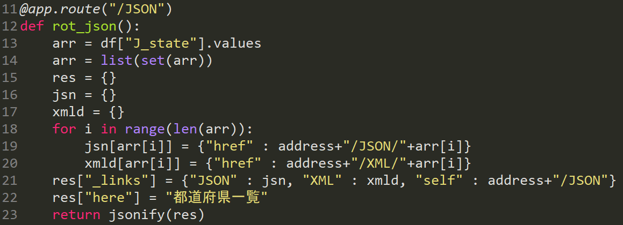
HATEOAS
都道府県市区町村の郵便番号照会JSONAPI(プログラム)
都道府県の出力
Notes:
では今度は都道府県一覧画面をJSONで表示します。JSONのリンクとXMLのリンクを作ります。その後、_linksに作成したリンクと現在のリンクをレスポンス用の連想配列に格納します。

Slide 23
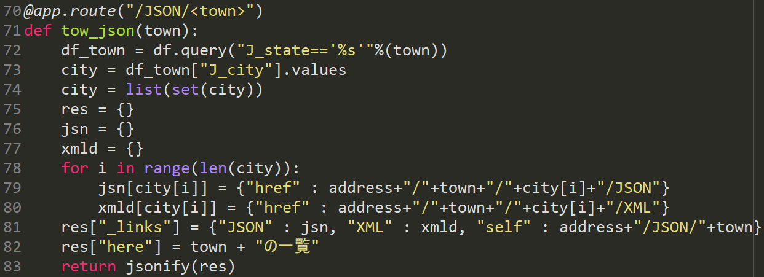
HATEOAS
都道府県市区町村の郵便番号照会JSONAPI(プログラム)
市区町村の出力
Notes:
次に、同様の手法で市区町村の画面のJSONでの表示画面を作成します。

Slide 24
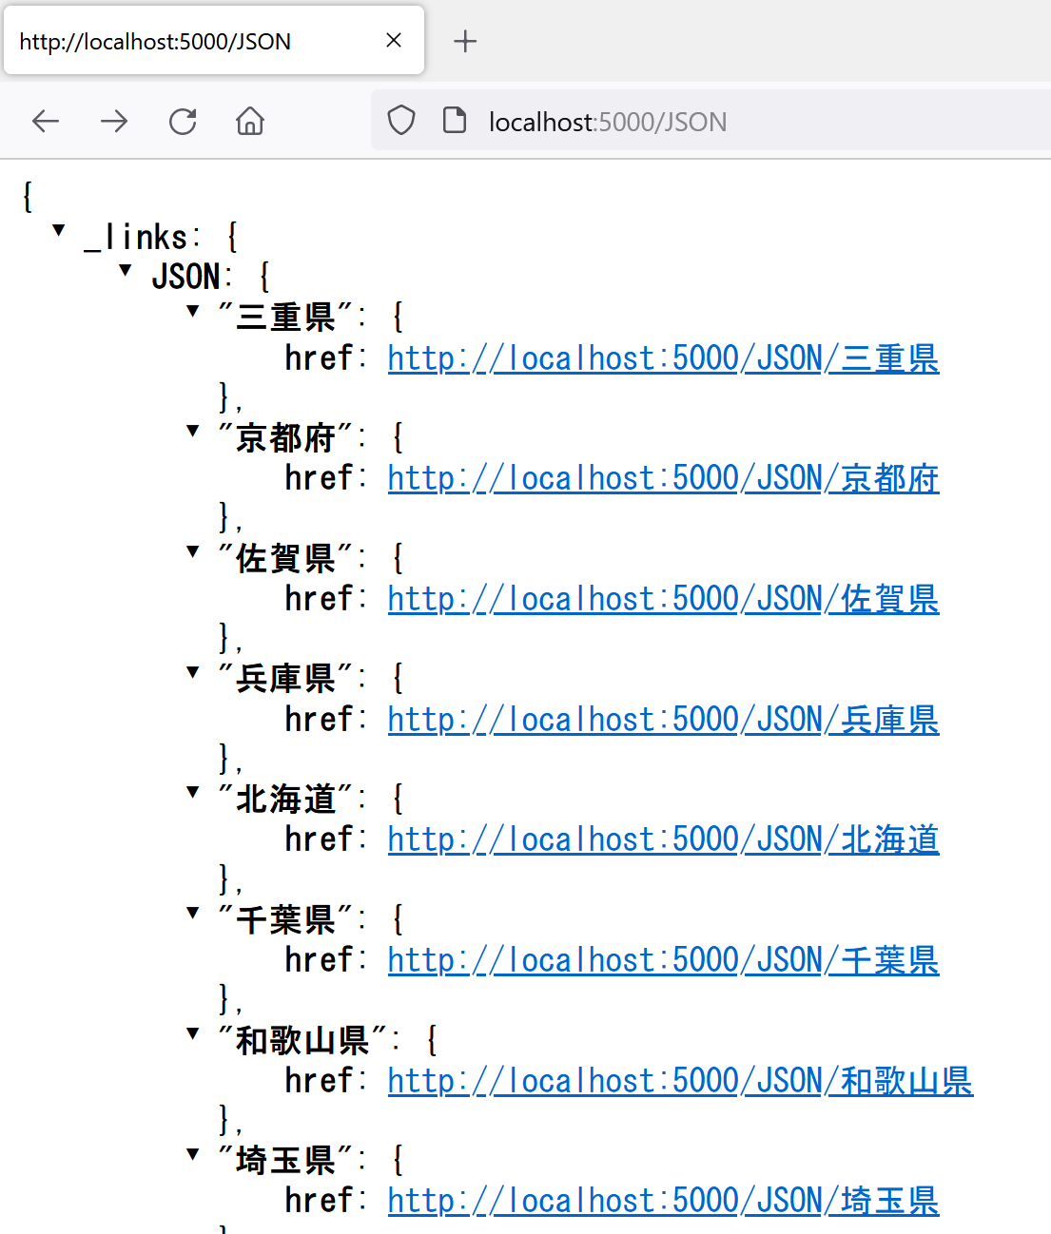
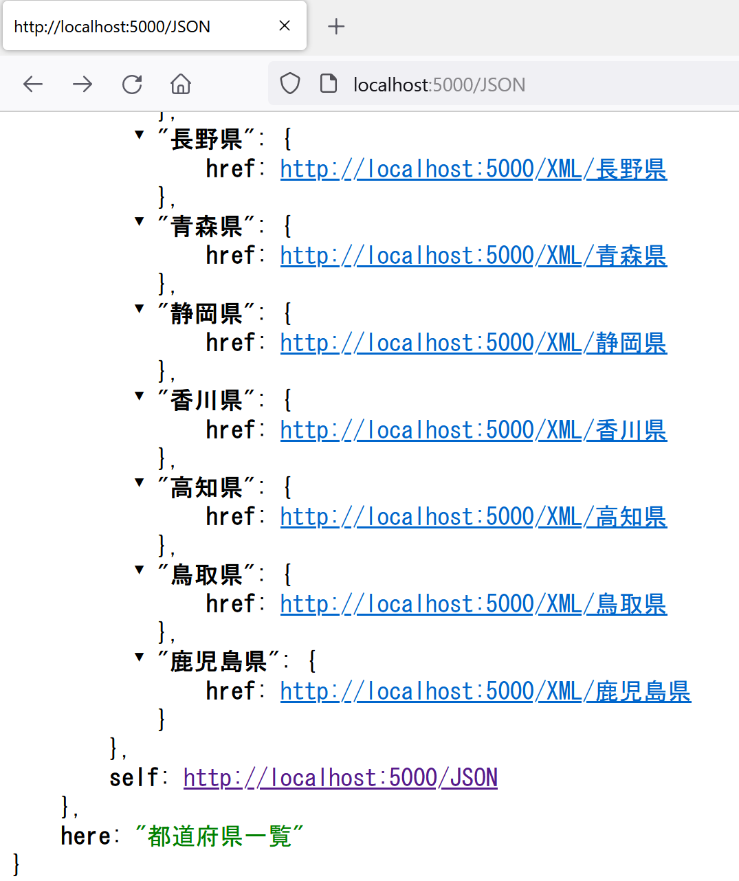
HATEOAS
都道府県市区町村の郵便番号照会API(ブラウザ画面)
都道府県の出力
中略
Notes:
これを実装して実行した結果として、まずlocalhost:5000/JSONにアクセスした結果です。今度は各都道府県へのリンクがJSON・XMLともにあります。

Slide 25
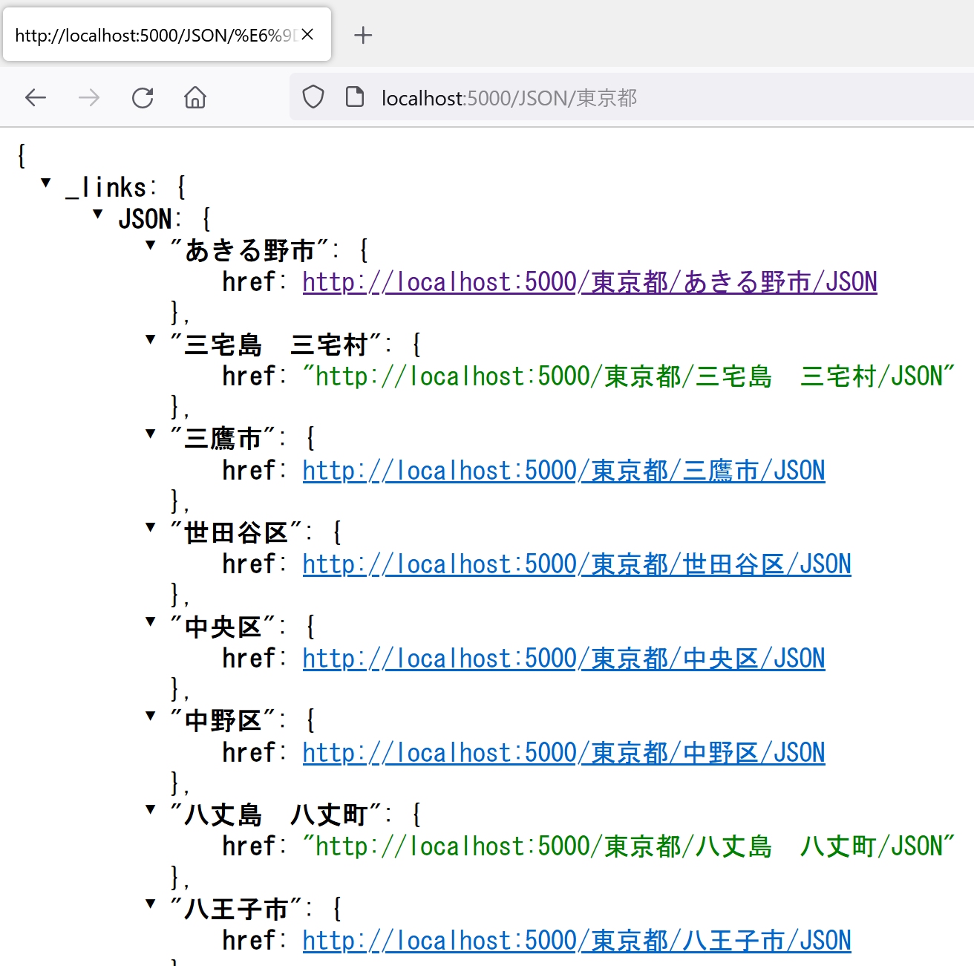
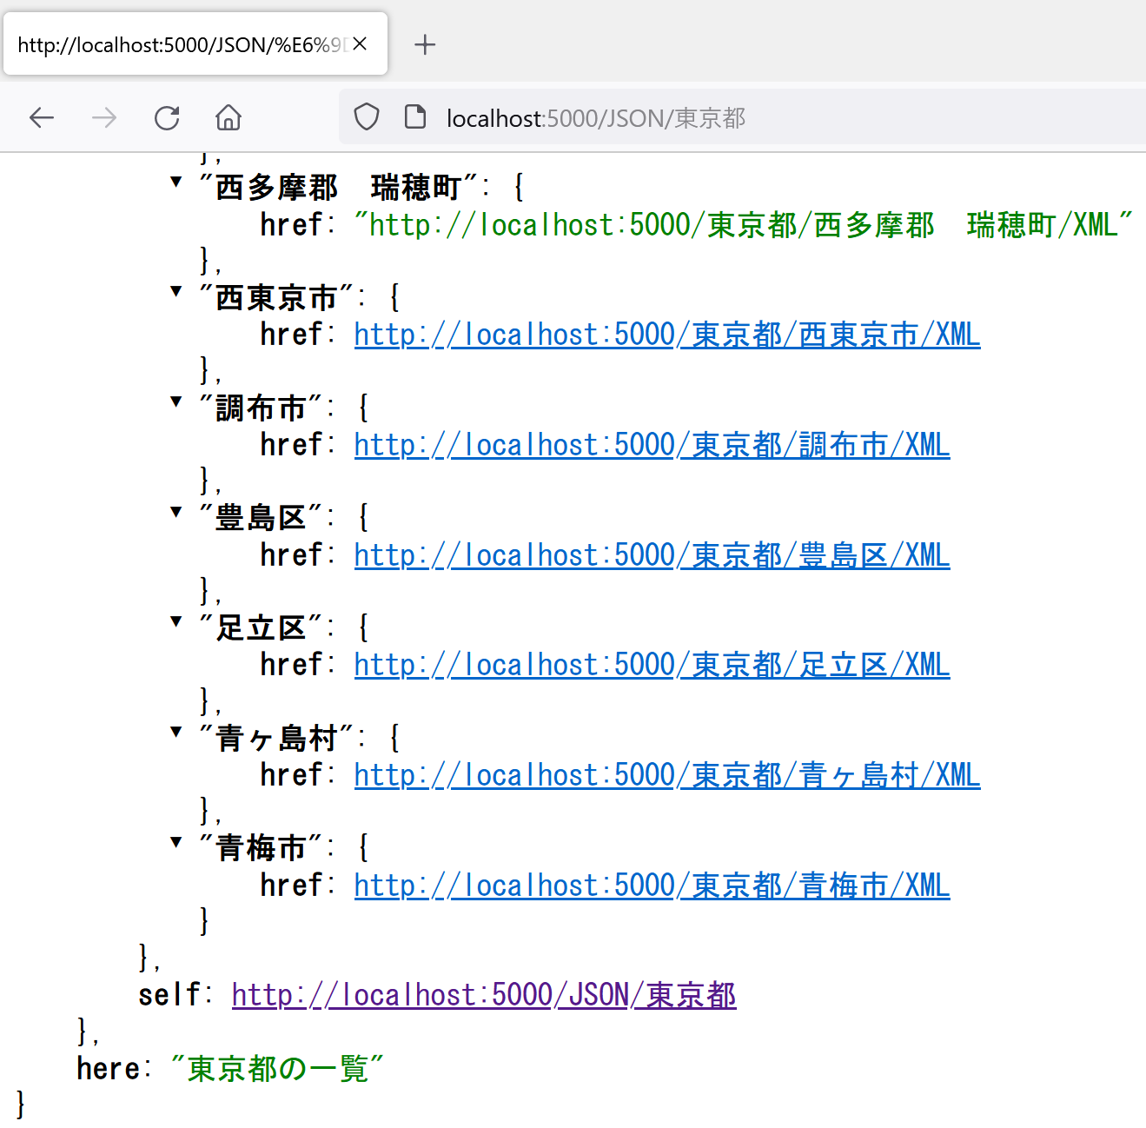
HATEOAS
都道府県市区町村の郵便番号照会API(ブラウザ画面)
市区町村の出力
中略
Notes:
同様に、JSONのリンク集からで東京都にアクセスするとこのように表示されます。このリンクをクリックすることで前に作成した郵便番号と番地を表示するAPIに移動します。

Slide 26
まとめ
RESTは4つの設計思想に基づくWebサービス
URLが一意
状態が無くやり取り一回で完結する
メソッドの定義とレスポンスの形式が決まっている
ハイパーリンクなどで円滑にページ遷移できる
RESTを用いたWebAPIをRESTfulAPIという
FlaskではURLを変数化することで容易に一意なURLにできる
APIに外部リソースの場所を貼ることでアプリの遷移ができる
Notes:
最後にまとめです。まず、RESTは4つの設計思想に基づくWebサービスで、その原則は、URLが一意であり、状態が無くやり取り一回で完結すること、メソッドの定義とレスポンスの形式が決まっていること、ハイパーリンクなどで円滑にページ遷移できることになります。また、RESTを用いたWebAPIをRESTfulAPIと言います。これらを実装するためにFlaskではURLの一部を変数化することで一意なURLを作ります。そしてHATEOASの考えに基づきAPIの外部リソースの場所を貼ることでアプリの遷移ができるようになります。最後までご視聴ありがとうございました。次回はwebサービスをする上で最低限必要なJavaScriptを学びます。深い内容はやりませんが、覚えておくことでより利便性のあるサービスを作る事が出来るようになります。

